Slide 1
01
前期项目回顾(可选，延续性项目必选)
02
项目范围
03
项目解决方案
目录页
04
资源评估
CONTENTS PAGE
05
实施计划
06
项目风险及应对（可选）
07
外采产品、lisence评估（可选）
Notes:
增加二个新指标

Slide 2
目标和范围
主要描述本期项目目标、项目范围。例如：
项目目标：
整合各移动作业端工具能力，形成统一的用户作业入口、首页，并支持同步任务池、消息池资源访问和衔接。
项目范围：
业务调整：
配套技术升级
Notes:
增加二个新指标

Slide 3
01
前期项目回顾(可选，延续性项目必选)
02
项目范围
03
项目解决方案
目录页
04
资源评估
CONTENTS PAGE
05
实施计划
06
项目风险及应对（可选）
07
外采产品、lisence评估（可选）
Notes:
增加二个新指标

Slide 4
本项目**系统目标总体应用架构-管理员
立项对应的目标应用架构视图操作方式建议如下：
1. 先从集团工具平台把该系统生产环境应用架构视图同步到本地设计空间。
2. 基于本地设计空间对本次项目应用架构视图进行绘制（参考左边绘制规范），绘制完毕后不要进行发布操作。
3. 绘制完毕后从工具平台上导出应用架构视图并贴到本页。
4. 待IT中心对项目评审通过后，技术经理对本地设计空间的应用架构视图进行发布。
新建系统: 提供项目范围内要实现的应用架构视图，对应视图内容是本次要实现的功能模块
二次开发项目: 项目落地系统架构资产已经存在，应用架构用颜色体现本次项目实现的功能（新增，优化，不变）。
如果涉及到多个系统，请统一按照上面规范进行处理
新增
优化
不变
Notes:
24年更新

Slide 5
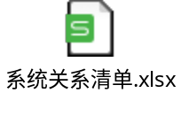
项目涉及系统关系图-管理员
与架构资产交付物样式保持一致
描述项目涉及的系统与周边系统关系，并详细表述关联系统关系是新增还是沿用
说明此项目涉及建设系统是否会将现有系统下线
Notes:
增加二个新指标

Slide 6
解决方案-系统运营指标-管理员
定义项目的系统运营指标
指标 | 指标描述和衡量方法 | 计算公式 | 目标值 | 备注
日均业务交易量 | 月业务交易量÷月总交易天数（自然月）
总用户数 | 汇总系统总用户数
年业务交易量 | 日均业务交易量*365 | 日均业务交易量*365
覆盖机构数 | 汇总系统机构数量：包含子公司
机构覆盖率(%) | 覆盖机构数指标值/目标值 | 覆盖机构数/9
日活跃用户数 | 按月推送，可取当月日活跃用户数最大值
月活跃用户数 | 本月登录的用户数（去重）
日活跃用户占比(%) | 日活/总用户数 | 日活跃用户数/总用户数
月活跃用户占比(%) | 月活/总用户数 | 月活跃用户数/总用户数
Notes:
增加二个新指标

Slide 7
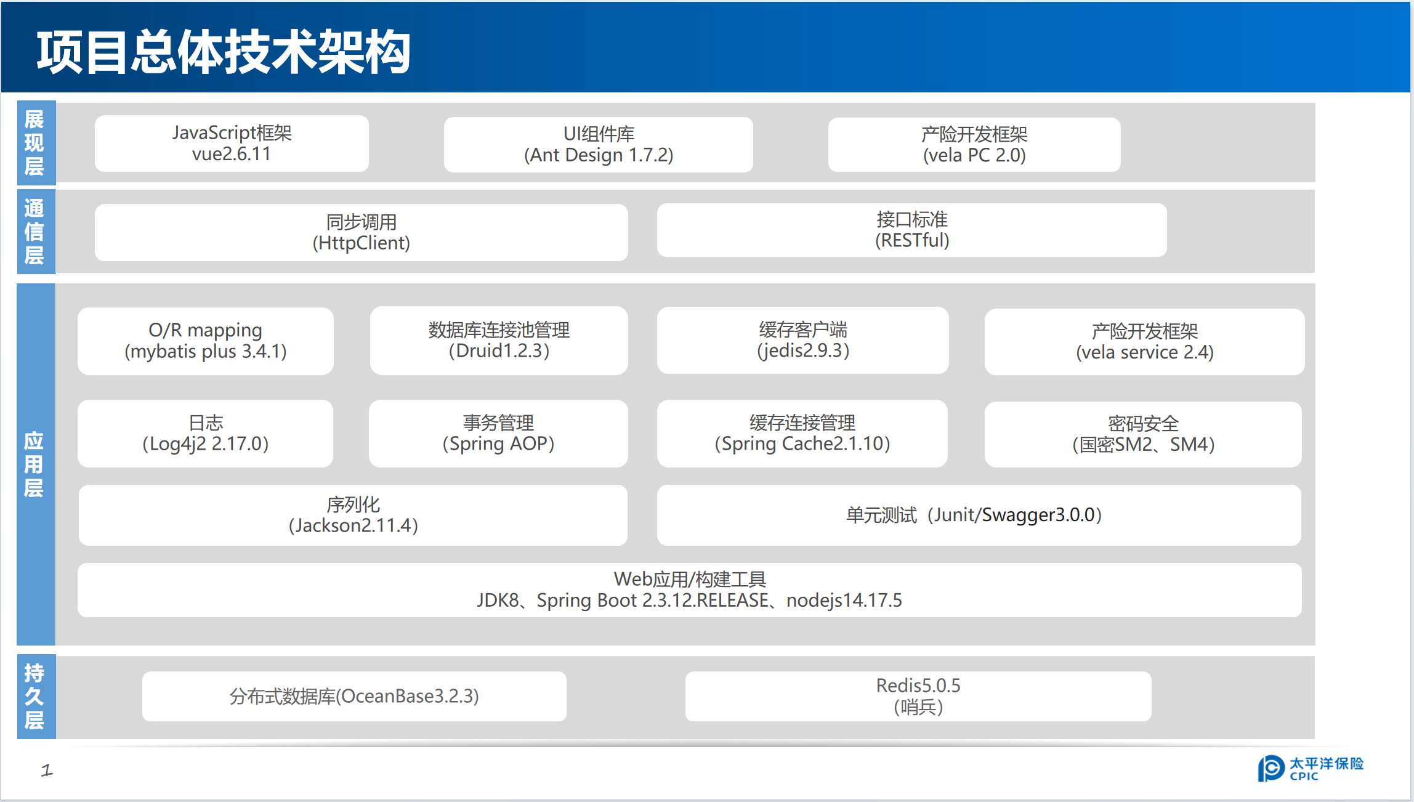
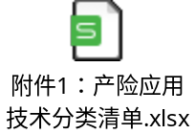

项目总体技术架构-管理员
示 例
描述项目涉及的系统所采用哪些技术工具，及每个技术工具/组件的版本情况。
技术架构应与解决方案中采取的技术手段所对应。
技术架构图参照附件二的规范绘制
技术架构图应绘制完毕后，导出图片展现在本页面
根据 《中国太平洋财产保险股份有限公司科技创新中心架构闭环管理细则-修订版2023》2023年以后新建的系统或者架构改造类系统必须使用产险开发框架
项目选取技术栈应在附件一的产险应用技术分类清单范围内
中心评审通过后， 技术经理在集团工具平台上发布技术架构资产
Notes:
24年更新

Slide 8
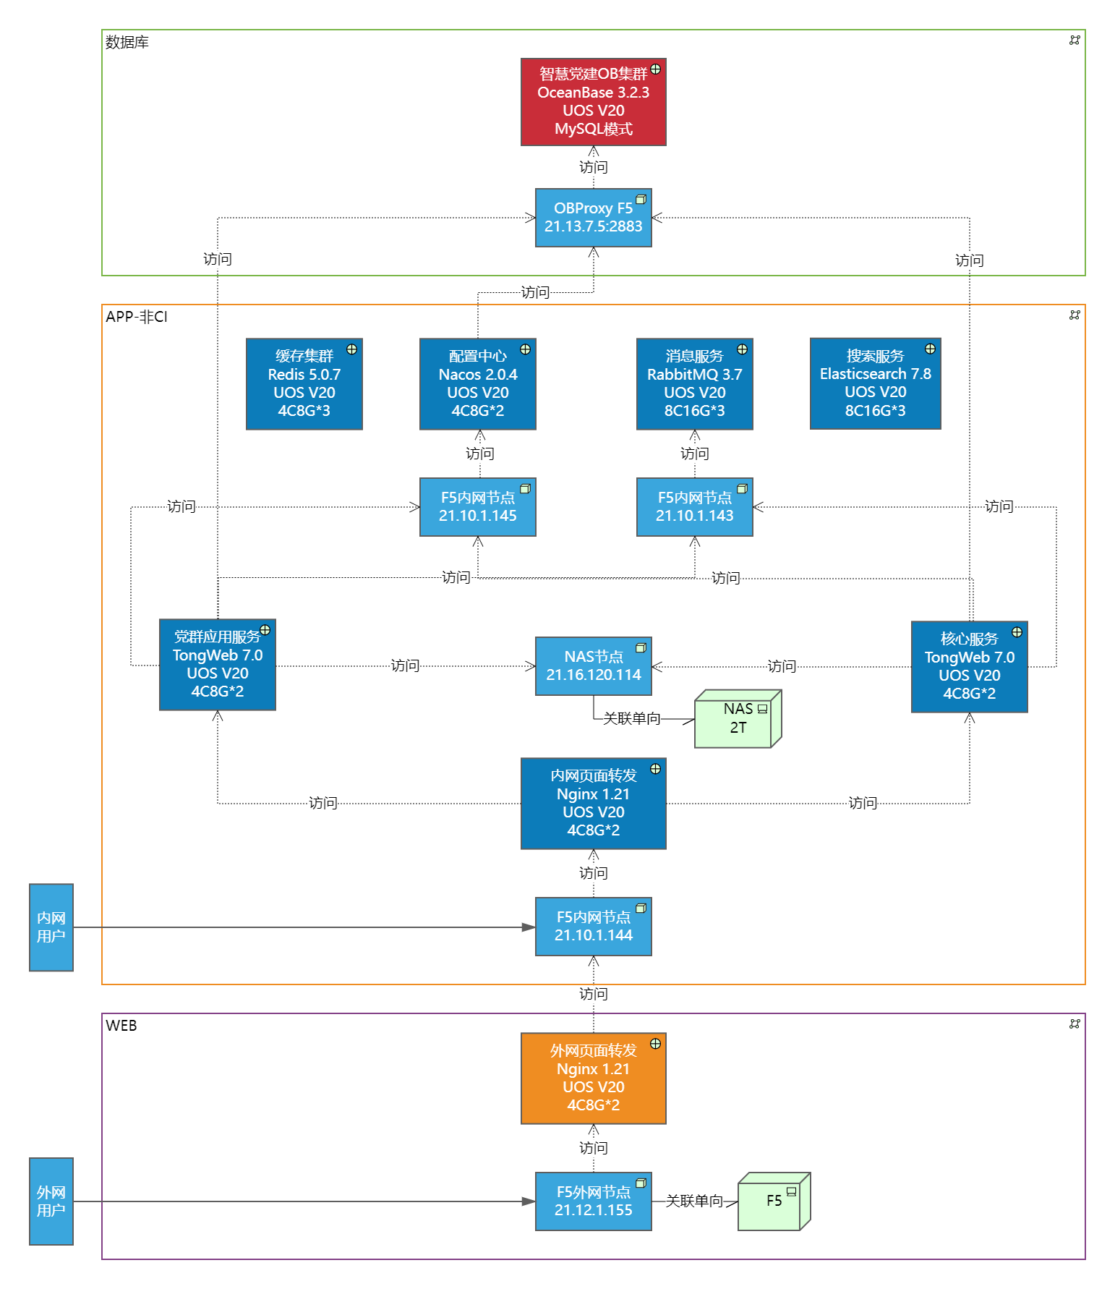

项目部署架构-管理员
描述本期项目所涉及的各个应用系统的部署架构；
如本期项目的基础架构有变更，基础架构图请参照附件《基础架构图绘制指南》来绘制，其中部署组的字体颜色请参考“基础架构的变更”小节；
基础架构图绘制完成后，请导出为图片附在本页面；
在IT云平台的立项审核流程中，将检查项目所规划的基础架构图是否已入库；在结项审核流程中，将检查基础架构图是否与生产部署方案一致。
示 例
Notes:
24年更新

